Slide 1

Blop Messenger
Kalvis Koļesņikovs
Armands Zelčs
P1-2

Slide 2
Mērķis
Izveidot lietojumprogrammu:
kura ir ērta un saprotama lietotājam,
kas satur tikai nepieciešamās funkcijas,
kurai ir elegants un vienkāršs dizains un acij tīkama lietotāja saskarne

Slide 3
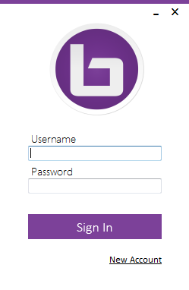
Dizains
Autorizēšanās
Aizsardzība pret SQL Injection
Var ievadīt tikai burtus un ciparus
Neveiksmīgas autorizācijas gadījumā tiek uzrādīts atbilstošs paziņojums

Slide 4
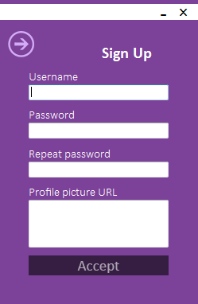
Reģistrācija
Ļauts ievadīt tikai burtus un ciparus
Paroles aizsardzība
Var pievienot profila bildes saiti
Lietotājvārdi nevar atkārtoties

Slide 5
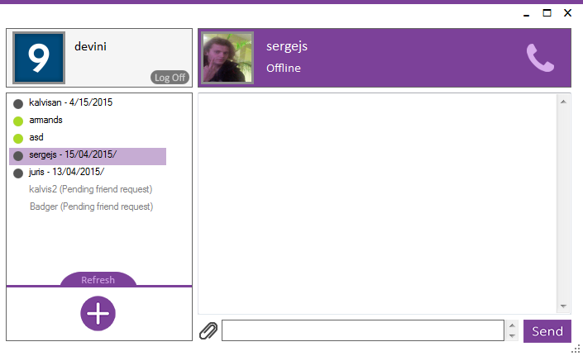
Lietotāja saskarne
Lietotāja saskarne sastāv no vairākiem blokiem – no autorizētā lietotāja, kontaktu saraksta, ziņapmaiņas bloka un izvēlētā drauga jeb adresāta

Slide 6
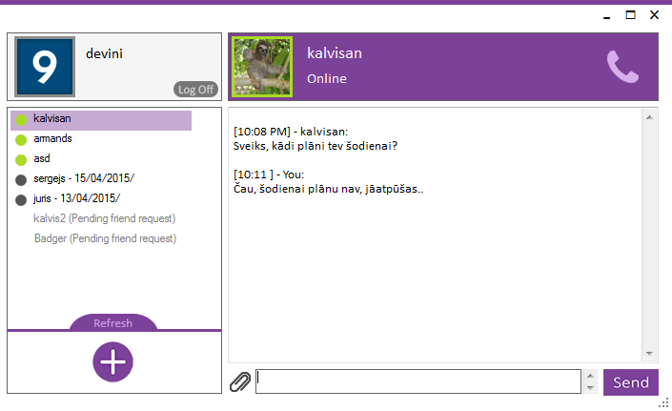
Sarakste
Sarakstoties ar draugu, ir redzams arī ziņas laiks un autors

Slide 7
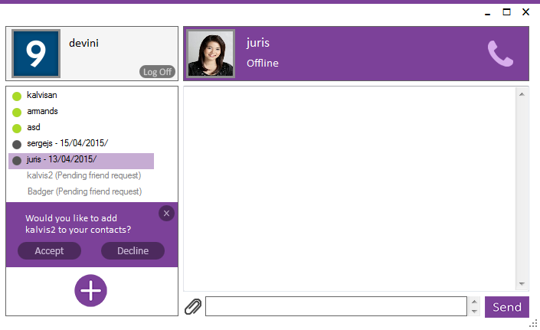
Drauga ienākošais uzaicinājums
Zem kontaktiem redzami uzaicinājumi, kurus var apstiprināt vai noraidīt, uz tiem nospiežot un panelī izvēloties attiecīgo darbību

Slide 8
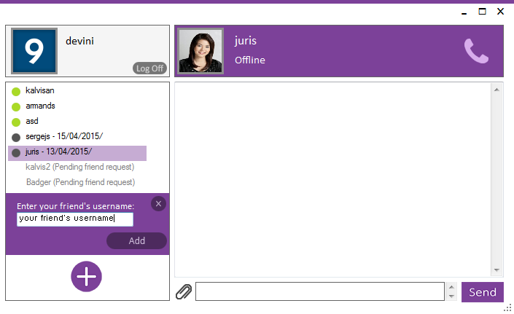
Drauga uzaicināšana
Uzaicinot draugu, parādās atsevišķs panelis, kur jāievada drauga lietotājvārds un jānospiež poga «Add»

Slide 9
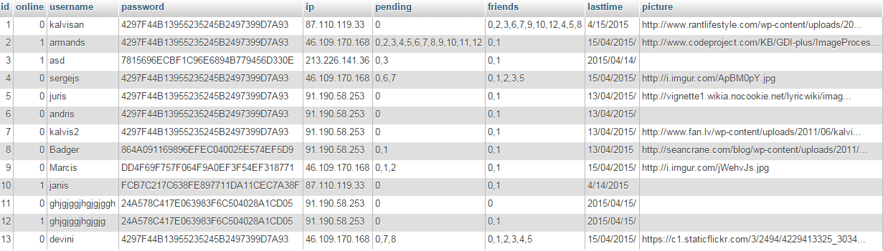
Lietotāju datubāze
Datubāzē tiek saglabāts lietotājvārds, statuss, šifrēta parole, IP adrese, kontakti, aktīvie uzaicinājumi un profila attēls

Slide 10
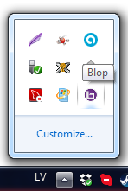

Ērtāka lietošana
Programmu minimizējot vai izslēdzot, tā paliek paziņojumu joslā. Pavisam to izslēgt var, spiežot ar peles labo pogu uz paziņojumu joslas ikonas un izvēloties «Exit»

Slide 11
Plāni nākotnei
Izlabot vissvarīgākās kļūdas, kas traucē ikdienas lietošanai
Izveidot pilnvērtīgu balss saziņas rīku
Padarīt vieglāku programmas lietošanu
Pievienot failu sūtīšanas iespēju
Izveidot uzstādījumu paneli dažādu iestatījumu saglabāšanai

Slide 12

Paldies par uzmanību!

